Slide 1
Архив электронных подлинников. Решение и опыт ЭОС
Сергей Полтев

Slide 2
Электронные оригиналы vs Бумажные
Электронные оригиналы
10%
Бумажные оригиналы
90 %
Почему так?

Slide 3

Обеспечение целостности электронных документов в архиве
Как обеспечить долговременное хранение электронных документов?
Долгосрочного подтверждения подлинности ЭП?

Slide 4
Основные вопросы хранения электронных подлинников
Если для бумажных документов реализация необходимых действий уже устоявшаяся практика, то для электронных документов – вопросов больше, чем ответов.
Основные вопросы:
Организация передачи электронных документов в архив организации на хранение
Обеспечение юридической силы электронных документов
Долговременное хранение электронных документов
Использование электронных документов

Slide 5
Решение ЭОС

Slide 6

Система архивного хранения электронных документов:
Сохранность электронных документов предполагает обеспечение надежной среды хранения при соблюдении:
неизменности и целостности электронных документов(фоновые процедуры контроля целостности, анализ результатов (проверки ссылочной целостности и неизменности контрольных сумм) и документирование результатов проверок)
наличия не менее 2-х изолированных хранилищ для основного и рабочего экземпляров документов
разграничения прав пользователей системы
нормативно-методической поддержки решения
Комплектование архива
с помощью контейнера передачи определенного формата, подписанного УКЭП
Использование
Наличие web-приложения для пользователей (просмотр содержимого архивных фондов, создание подборки дел и документов, поиск дел и документов, учет выдачи документов для предъявления по месту требования)
Учет
автоматическое формирование отчетных форм

Slide 7
Комплектование. Контейнер передачи
Содержит электронное дело или часть дела
Электронное дело представляет собой совокупность контейнеров электронных документов
Контейнер передачи
Метаданные электронного дела
Внутренняя опись электронного дела
Контейнер электронных документов, включенных в дело
Notes:
Электронное дело представляет собой совокупность контейнеров электронных документов
Контейнер передачи подписывается УКЭП уполномоченного сотрудника вручную или УКЭЛ организации в фоновом режиме для обеспечения контроля целостности «в пути»
Контейнер может передаваться на электронных носителях или по каналам связи.
Для архива организации передача электронных документов по каналам связи видится наиболее целесообразной

Slide 8
Комплектование: Контейнер электронного документа
файлы электронного документа (файл(ы)
с текстом документа и приложений к нему)
копии текстового ЭД с визуализацией ЭП в формате PDF/A
файл(-ы) электронной подписи (ЭП)
служебные файлы (опционально – протоколы изменений метаданных, протоколы регистрации и т.д.)
метаданные электронного документа (как правило, в виде структурированного файла)
Notes:
Электронное дело представляет собой совокупность контейнеров электронных документов
Для архива организации передача электронных документов по каналам связи видится наиболее целесообразной
Контейнер передачи подписывается УКЭП уполномоченного сотрудника вручную или УКЭЛ организации в фоновом режиме для обеспечения контроля целостности «в пути»
Контейнер может передаваться на электронных носителях или по каналам связи

Slide 9
Процесс передачи на архивное хранение электронного оригинала
Списание в дело
Экспорт из СЭД
Прием на хранение

Slide 10

Списание документов в дело обеспечивает:
  Занесение в БД СЭД информации о нахождении РК в деле в соответствии с утвержденной номенклатурой дел
  Просмотр содержимого дела
  Формирование/переформирование единиц хранения дела
  При списании номер дела по номенклатуре выбирается из справочника «Номенклатура дел»
  - Разделение дел на электронные и бумажные

Slide 11
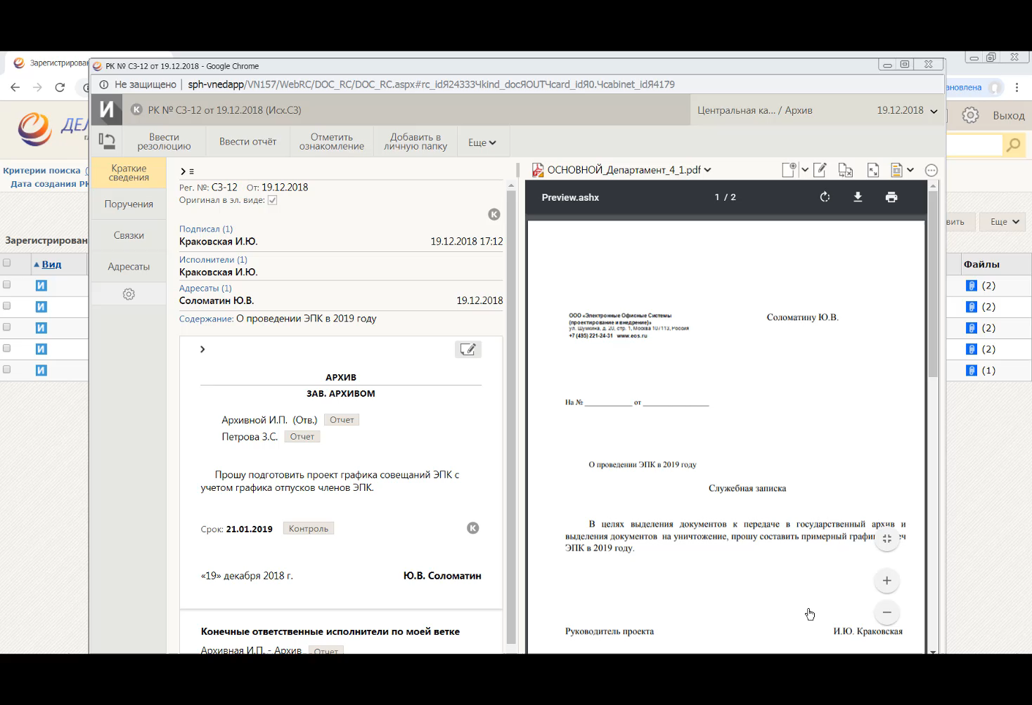
Списание документов в дело

Slide 12
Экспорт дел из СЭД

Slide 13
Экспорт электронных дел обеспечивает модель «Библиотека коннекторов»:
  Выгрузка электронных дел/части дел из СЭД в соответствии с определенным форматом
  Формирование контейнера для транспортировки (передачи) документов на хранение
  Контейнер передачи содержит:
  Метаданные электронного дела
  Внутреннюю опись электронного дела
  Контейнеры электронных документов, включенных в вышеуказанное дело
  Контейнер электронного документа содержит:
  Файл(ы) с текстом электронного документа
  Файл(ы) электронной(-ых) подписи(-ей) (ЭП)
  Метаданные электронного документа
  Визуализированную копию электронного документа в формате PDF/А

Slide 14
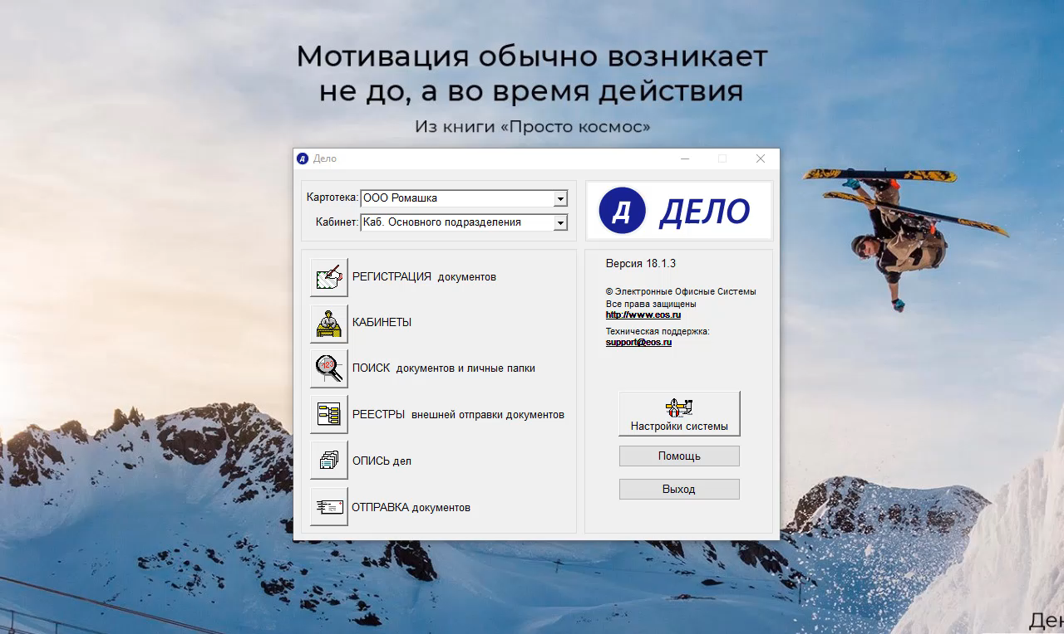
Экспорт электронных документов в составе электронного дела

Slide 15
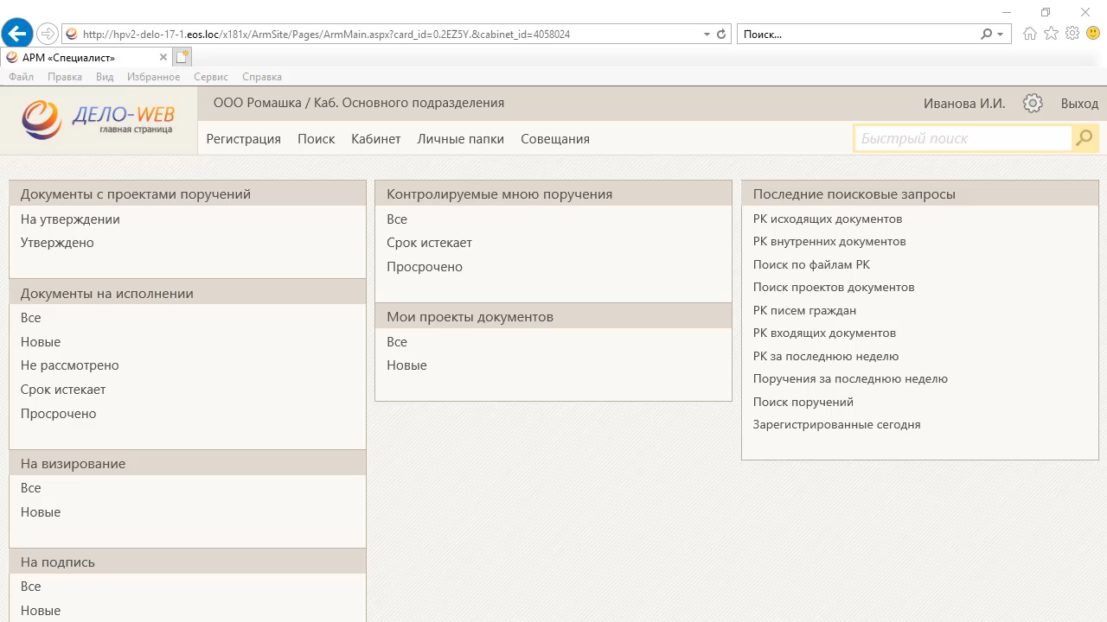
Выделение документов к уничтожению (формирование акта) (демо)

Slide 16








Система «АРХИВНОЕ ДЕЛО»
Обеспечение долговременного хранения документов (контроль целостности и сохранности)
Мощные поисковые возможности по делам и документам
Эффективные инструменты для обеспечения выполнения архивных функций
Потоковый ввод ретроспективной информации (оцифровка документов)
Контроль сроков хранения документов
Нормативное обеспечение построения архива электронных подлинников
Отечественное ПО, соответствует всем нормативным требованиям
Интеграция с ПК «Архивный фонд» (версии 4)
Notes:
Система «ДЕЛО» может использоваться в двух целях:
Во-первых, система может сопровождать традиционно принятый в организации документооборот, упорядочивая технологию делопроизводства и облегчая рутинные операции по обработке документов. При этом система обеспечивает регистрацию входящих, исходящих и внутренних документов, контроль за исполнением поручений (резолюций) руководства, ввод отчетов исполнителей по поручениям (документам), организацию и учет движения документов между подразделениями и должностными лицами, включая движение бумажных оригиналов и копий документов. По каждому зарегистрированному документу в системе хранятся сведения, описывающие сам документ и весь процесс работы с ним в подразделениях: от регистрации до списания в дело, включая ход исполнения документа и рассылку во внешние организации.
Во-вторых, система позволяет существенно расширить рамки традиционной организации документооборота за счет частичного или полного использования функций электронного документооборота. Поэтому, система после ее внедрения в организации может служить своеобразным "мостом" для постепенного перехода от бумажной к безбумажной технологии обработки документов.

Slide 17
Прием электронных документов на хранение

Slide 18
Прием электронных документов на хранение
  Подготовка к передачи документов на хранение – это контейнирование и подписание контейнера УКЭП
  Передача контейнера может осуществляться и по Сети и на носителях
  Предварительные проверки перед помещением контейнера передачи в Эталонное хранилище:
  Проверка целостности (УКЭП)
  Проверка структуры контейнера передачи
  Проверка на отсутствие вредоносного ПО (вирусов)
  Эталонное хранилище: надежность
  Рабочее хранилище: высокая производительность
  Реестр подлинников

Slide 19
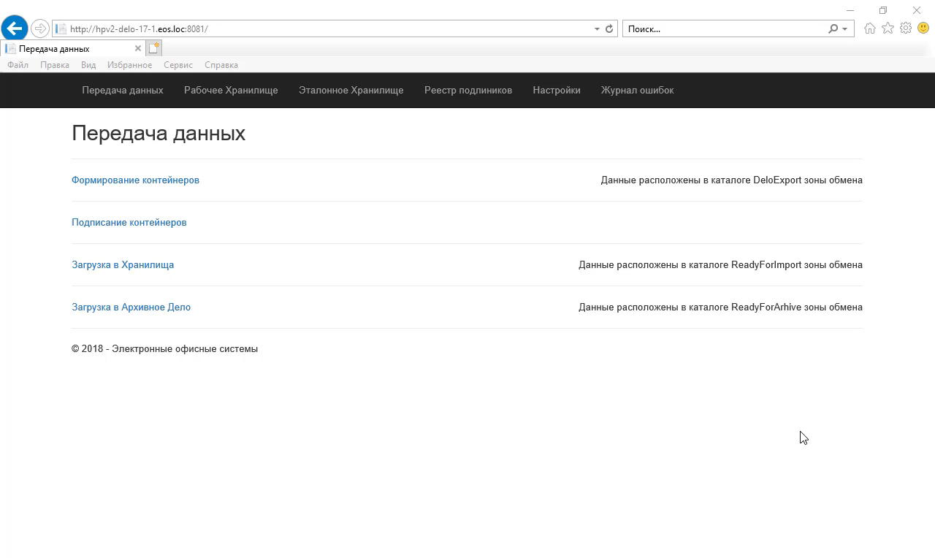
Формирование и подписание контейнера передачи (демо)

Slide 20

Проверка целостности контейнера передачи и его загрузка в Хранилища (демо)

Slide 21
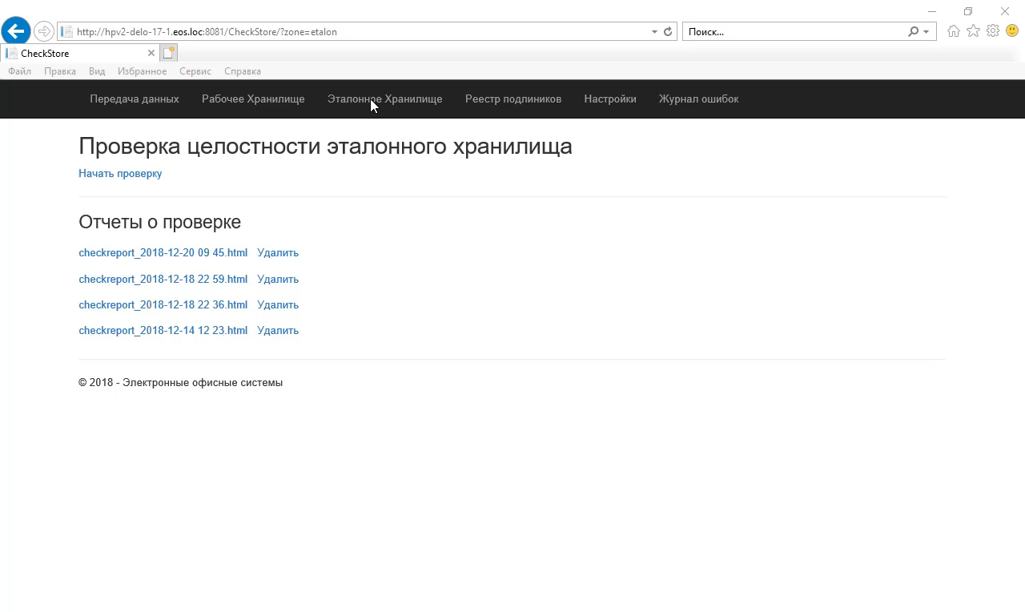
Проверка целостности и сохранности документов в хранилищах (демо)

Slide 22
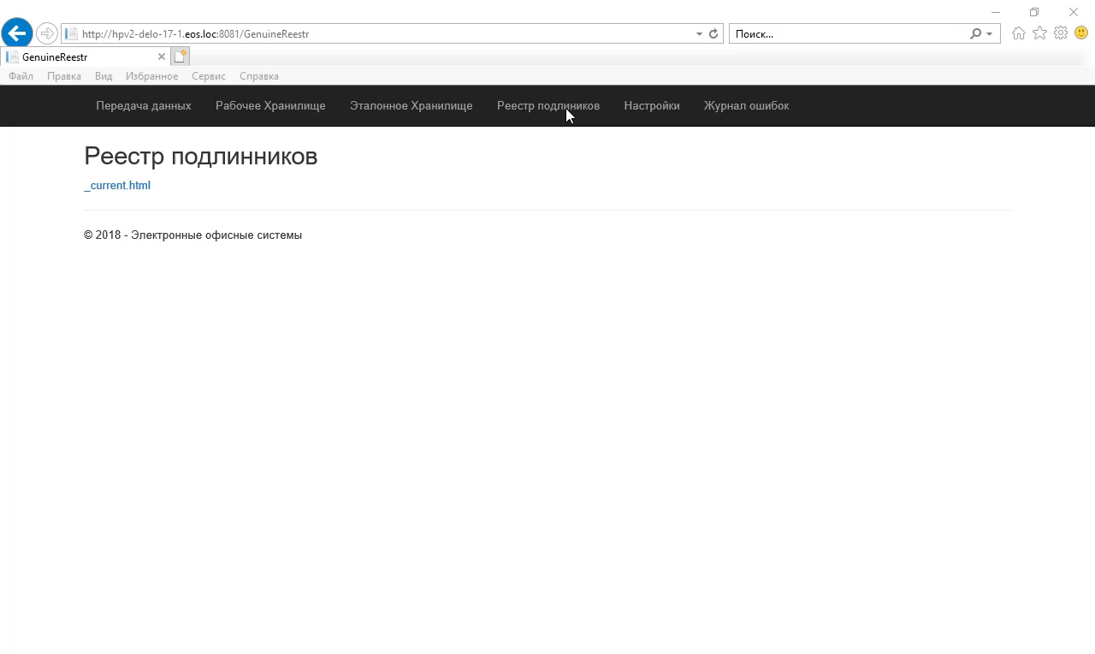
Реестр подлинников (демо)

Slide 23
Импорт документов в систему «Архивное дело»
  Загрузка документов в Хранилища не является фактом приема документов на хранение
  Отметка о приеме документов на хранение выполняется в системе «Архивное дело»
  Формирование и оформление дел
  Формирование сдаточной описи
  Подготовка документов к передаче на государственное хранение
  Классификация, рубрикация и т.п.
  Документы, размещенные в электронном деле считаются электронными
  Документы, отмеченные в Реестре подлинников считаются электронными документами на правах подлинников

Slide 24
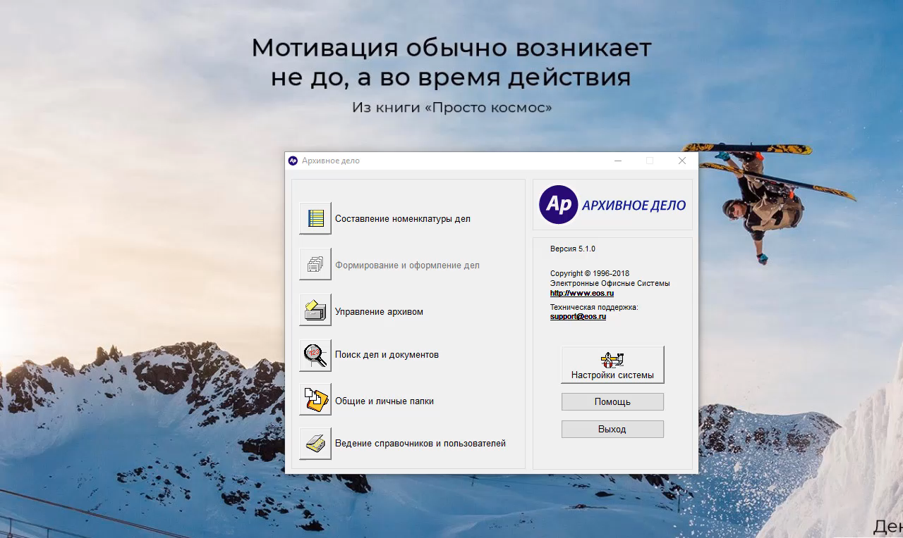
Импорт документов в систему «Архивное дело»

Slide 25
Будем рады сотрудничеству!
ул. Шумкина, д. 20, стр. 1,
Москва
+7 (495) 221-24-31
www.eos.ru

